Slide 1
ТЕРАПЕВТИЧНІ ВПРАВИ.
ОСНОВНІ ПОНЯТТЯ

Slide 2
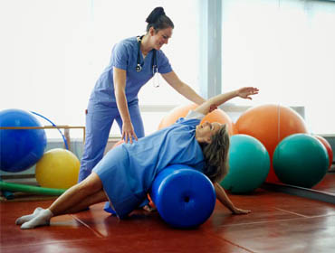
З великого арсеналу засобів та методів фізичної терапії, терапевтичні вправи займають одне з основних ролей, спрямованих на покращення або відновлення особистості функцію або для запобігання дисфункції

Slide 3
Терапевтичні Вправи
Для того щоб, зрозуміти, що таке терапевтичні вправи, потрібно зрозуміти, що називається фізичними вправами!?
Фізичні вправи – лише ті рухові дії, які спрямовані на вирішення завдань фізичного виховання і підпорядковані його закономірностям.
Шиян, 2008

Slide 4
СЛОВО
«фізична» «вправа»
віддзеркалює характер виконуваної роботи (відрізняється наприклад, від розумової), що зовнішньо проявляється у вигляді переміщень тіла людини і його частин у просторі та часі (Шиян, 2008) | означає спрямовану повторюваність дії з метою впливу на фізичні і психічні властивості людини та вдосконалення якості її виконання (Шиян, 2008); це діяльність, яка підсилює або підтримує фізичну форму і загальне здоров'я та оздоровлення (Fritz, 2013).

Slide 5
Терапевтичні Вправи
-Терапевтичні вправи - це систематичне виконання або виконання запланованих фізичних рухів чи заходів, призначених для того, щоб дати можливість пацієнту чи клієнту усунути або запобігти порушенням функцій та структур тіла, посилити діяльність та участь, знизити ризик, оптимізувати загальний стан здоров'я та покращити фізичну форму та самопочуття.

Slide 6
Терапевтичні Вправи
– це аеробні та на витривалість, кондиціонування та відновлення; тренування спритності; навчання механіки тіла; дихальні вправи; координаційні вправи; навчально-тренувальна діяльність; подовження м’язів; навчання нейромоторних розробок; нервово-м’язове утворення або перенавчання; перцептивний тренінг; діапазон вправ на рух і розтягнення м’яких тканин; релаксаційні вправи; і вправи на силу, силу та витривалість

Slide 7
Згідно результатів реабілітаційного обстеження, діагнозу та прогнозу, фізичні терапевти індивідуально підбирають та застосовують у програмі фізичної терапії
Терапевтичні вправи змушують пацієнта / клієнта бути активним учасником, а не пасивним реципієнтом у процесі реабілітації, роблять його незалежним і найкраще сприяють відновленню втрачених рухових функцій

Slide 8
Можливість самостійно функціонувати вдома, на робочому місці, в межах громади або під час дозвілля залежить від соціальних, психологічних та рухових функцій.
Рухова функція складається з властивостей, що характеризують окремі якісні сторони рухових можливостей – фізичні якості
Згідно розподілу фізичних якостей розроблена класифікація терапевтичних вправ

Slide 9
Терапевтичні Вправи включають:
Вправи на амплітуду руху (активну, активно-пасивну, пасивну);
Вправи на гнучкість;
Вправи на силу;
Вправи на пропріорецепцію та нейром’язевий контроль;
Вправи на функціональну активність.

Slide 10
Загальні вимоги до методики проведення занять з терапевтичних вправ:
Методика визначається завданнями, що ставляться перед фізичною терапією та засобами і формами, що добираються для їх вирішення на етапах реабілітації.
Методика може видозмінюватись залежно від загального стану хворого, перебігу захворювання, рухового режиму, відповідних реакцій організму на фізичне навантаження, що поступово збільшується.
Величина його залежить від характеру, загальної кількості вправ і їх повторень, вихідних положень, темпу, ритму, амплітуди рухів, складності і ступеня силових напружень, інтенсивності фізичних вправ, щільності і тривалості занять, емоційного рівня їх проведення

Slide 11
Застосовуючи терапевтичні вправи, необхідно дотримуватись основних дидактичних принципів
свідомість і активність,
наочність,
доступність і індивідуальність,
систематичність і поступовість підвищення вимог

Slide 12
Особливо ретельно слід дотримуватись принципу розподілу навантаження між різними м'язовими групами, чергувати напруження з розслабленням м'язів і поєднувати рухи з фазами дихання. При диханні звертають увагу на те, щоб вдих відповідав випрямленню чи прогинанню тулуба, розведенню або підняттю рук і моменту найменшого зусилля у вправі, а видих — згинанню тулуба чи ніг, зведенню або опусканню рук і моменту найбільшого зусилля у вправі

Slide 13
Методика передбачає застосування вправ малої, помірної, великої і максимальної інтенсивності, що залежить від рухового режиму, періоду використання терапевтичних вправ на етапах реабілітації
До вправ малої інтенсивності відносять рухи невеликих м'язових груп, що виконуються переважно у повільному темпі, статичні дихальні вправи і вправи на розслаблення м'язів. Фізіологічні зрушення при виконанні цих вправ незначні;
У вправах помірної інтенсивності залучають до роботи середні і великі м'язові групи кінцівок, тулуба, застосовують динамічні дихальні вправи, ходьбу в повільному і середньому темпі, малорухливі ігри. При цьому фізіологічні параметри серцево-судинної та дихальної систем відновлюються до стану норми через 5-7 хв;

Slide 14
Вправи великої інтенсивності змушують працювати велику кількість м'язових груп і виконуються вони у середньому і швидкому темпі. Це, в першу чергу, гімнастичні вправи на приладах, з набивними мячами, швидка ходьба, біг, рухові і спортивні Ігри та ін. Після виконання цих вправ тривалість відновного періоду у показниках ЧСС, артеріального тиску, легеневої вентиляції становить понад 10 хв;
Вправи максимальної інтенсивності характеризуються одночасною роботою великої кількості м'язів, яка виконується у швидкому темпі, що викликає істотні зміни у діяльності серцево-судинної і дихальної систем, обміну речовин. Ці вправи переважно використовуються у реабілітації спортсменів

Slide 15
Механізми лікувальної дії фізичних вправ на організм людини
Лікувальна дія фізичних вправ проявляється у складних психічних, фізіологічних і біологічних процесах, що відбуваються в організмі під час реабілітаційних занять. Сучасний погляд на лікувальну дію фізичних вправ розроблений професором В.К. Добровольським. Він говорить про існування чотирьох основних механізмів: тонізуючого впливу, трофічної дії, формування компенсації і нормалізації функцій.

Slide 16
Механізми тонізуючого впливу фізичних вправ виявляються в активізації моторно-вісцеральних рефлексів. Руховий (моторний) аналізатор з його рецепторним апаратом, що знаходиться у м’язах, зв’язках, сухожиллях і суглобних поверхнях, бере участь у створенні і регуляції тонусу мускулатури кістяка, забезпечує координацію рухів, статику і динаміку людського тіла. Однак вплив пропріоцепції не обмежується лише м’язовою системою. Руховий аналізатор є могутнім регулятором діяльності внутрішніх органів, яка здійснюється за механізмом моторно-вісцеральних рефлексів.
У нормі від стану рухового аналізатора, тобто рівня його функціонування, залежить і життєдіяльність всього організму. Використовуючи механізми моторно-вісцеральних рефлексів, шляхом спрямованої довільної зміни рухової функції досягають управління мимовільними вегетативними реакціями.
Відповідно підібрані вправи з урахуванням їх структури дозволяють вибірково підвищувати окремі вегетативні функції за рахунок активізації ЦНС. При цьому порушення в корі великого мозку рефлекторно стимулює вегетативні функції, підвищуючи біологічну стійкість і опірність організму;

Slide 17
Механізми трофічної дії фізичних вправ також тісно пов’язані з моторно-вісцеральними рефлексами. Пропріоцептивні імпульси змінюють діяльність ЦНС. Це проявляється у її трофічному впливі на мускулатуру і внутрішні органи. М’язова діяльність значно впливає на обмінні і пластичні процеси, забезпечуючи відповідність між структурою і формою органів та їх функцією.
Встановлено пряму залежність між рівнем рухової активності й інтенсивністю рефлекторно-трофічних процесів в організмі.
Високий рівень трофічного впливу пропріоцепції на всі органи, у тому числі і на клітини ЦНС, створює оптимальний фон для реалізації механізмів одужання;

Slide 18
Механізми формування функціональних компенсацій лежать в основі пристосування хворого до існування в умовах патології. Компенсація, тобто зрівноважування і вирівнювання хворобливих процесів, що розпочалися в організмі, відбувається шляхом включення ряду захисно-пристосувальних реакцій, націлених на відновлення або заміщення ушкоджень, що виникли. Якщо ефект включення цих реакцій і механізмів виявиться недостатнім, настає особливий стан — декомпенсація. Найбільш повно закономірності формування компенсацій обґрунтовані в теорії функціональних систем академіка П.К. Анохіна.
Реабілітація є не лише засобом підвищення функціональних і компенсаторних можливостей організму, але й біологічним стимулятором регулюючих систем, що підтримують і вирівнюють гомеостаз.

Slide 19
Механізми нормалізації функцій є провідними в забезпеченні повного відновлення здоров’я і працездатності хворих.
Засоби реабілтації сьогодні розглядаються як найбільш дійові компоненти медичної реабілітації. Відновлення і нормалізація порушених функцій є більш ефективними при використанні активних методів лікування. Тільки систематичне тренування сприяє перебудові патологічної домінанти інтероцепції (вегетатики) вбік переваги пропріоцепції. З відновленням рухової домінанти нормалізуються і вегетативні функції: знижується частота серцебиття при тахікардії, знижується артеріальний тиск, нормалізується дихання і т.д.

Slide 20
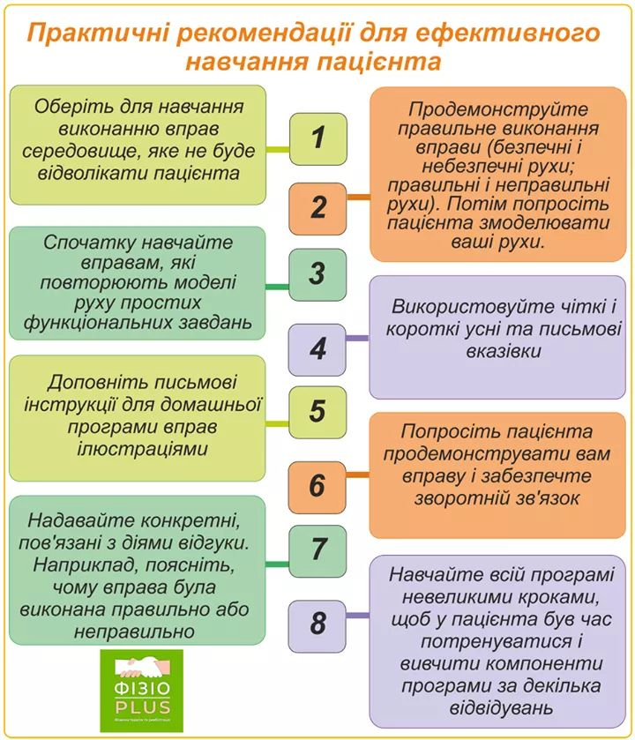

Slide 21
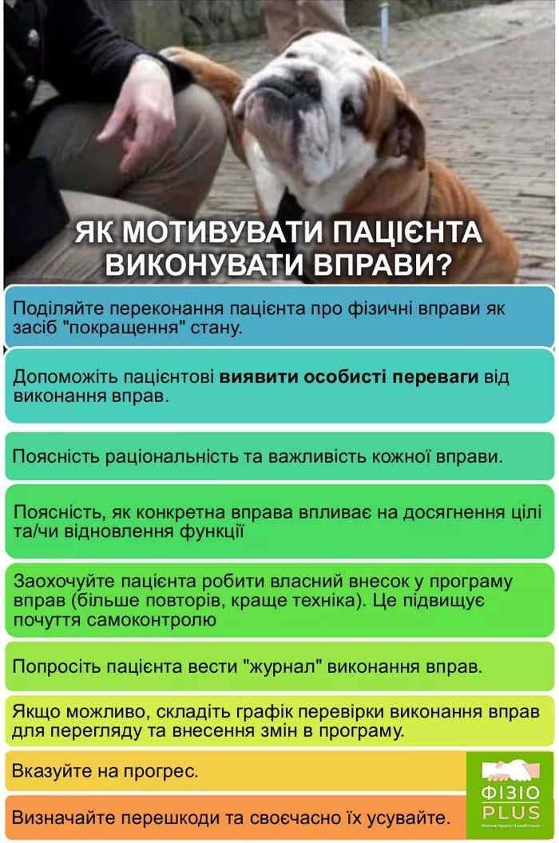

Slide 22
Завдання для самостійної роботи
1. Ефективність застосування лікувального масажу при порушенні діяльності опорно-рухового апарату
2.Ефективність застосування фізіотерапії при порушенні діяльності опорно-рухового апарату
3.Ефективність застосування механотерапії при порушенні діяльності опорно-рухового апарату
4.Ефективність застосування працетерапії при порушенні діяльності опорно-рухового апарату

